Slide 1
« Bac à sable »
IARD Pro
Mode opératoire

Slide 2
Sommaire
« Bac à sable »… Quésaco ?
01
Comment y accéder ?
02
Comment l’utiliser ?
03

Slide 3
01
« Bac à sable »… Quésaco ?

Slide 4
« Bac à sable »… quésaco ?
  Il s’agit d’un outil utilisé pour…
    L’apprentissage en formation (appropriation des écrans de saisie, et complétude des champs), sans lien avec l’outil de souscription
    La préparation d’un rendez-vous, afin de disposer d’une vision la faisabilité et la tarification (équivalent d’une simulation)
    ET SURTOUT ! Une simulation prospect, résolvant la problématique de devoir créer en amont le client bancaire

Slide 5
02
Comment y accéder ?

Slide 6
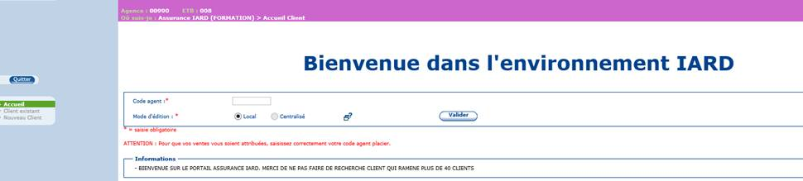
Comment y accéder ?
  Pour l’accès, il est ouvert à tous, via le lien suivant :
  → http://assuranceiard.for.maaf.caisse-epargne.fr:8020/LancementApplication/Socle?initialApp=assuranceiard_autonome
Moyennant les codes suivants :
→ Identifiant = PB08FOT
  → Mot de passe = Soleil01
  Vous arrivez alors sur l’écran d’accueil de l’outil de formation, selon copie écran ci-dessous :
  Dans la case « Code agent », il y a lieu de saisir votre numéro matricule « A670… », puis de cliquer sur « Valider ».

Slide 7
03
Comment l’utiliser ?

Slide 8
Comment l’utiliser ? (1/4)
  Dans le totem de gauche, il s’agit de sélectionner « Nouveau Client ».
  Cette phase implique la saisie des données client, pour compenser l’absence de chaînage avec MySys, et faire « comme si » le point de départ était MySys... ou pas ! en cas de prospect non encore saisi sous MySys.

Slide 9
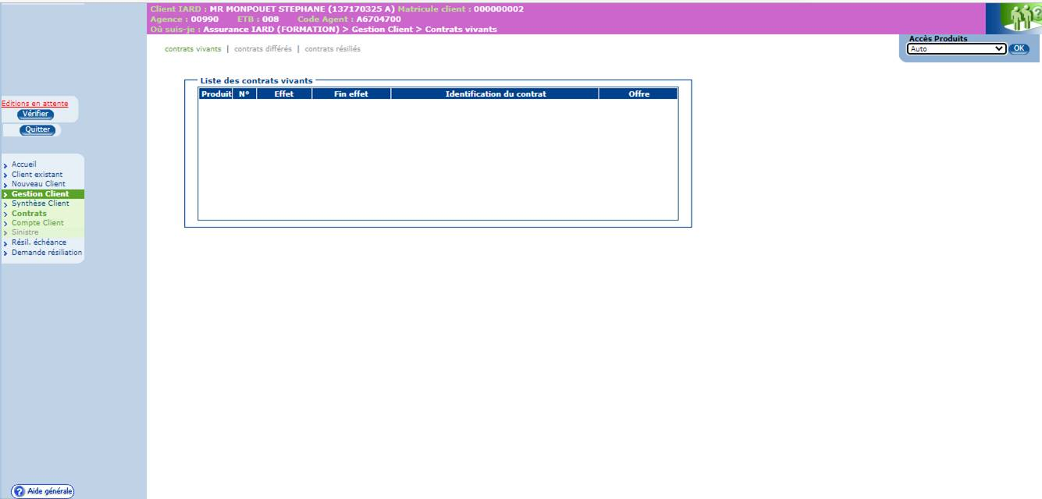
Comment l’utiliser ? (2/4)
  Dans le totem de gauche, sélectionner « Contrats », puis en haut à droit, sous « Accès Produits », choisir la solution « Auto » ou « Multirisques Pro / Asso ».

Slide 10
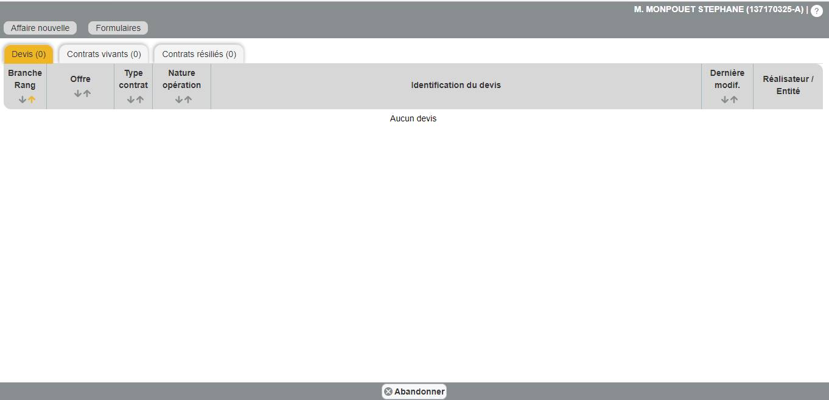
Comment l’utiliser ? (3/4)
  En cas d’orientation sur la MR Pro : RAS, la page apparaît à l’identique de l’applicatif sous MySys, et ainsi y a-t-il lieu de choisir « Affaire nouvelle ».

Slide 11
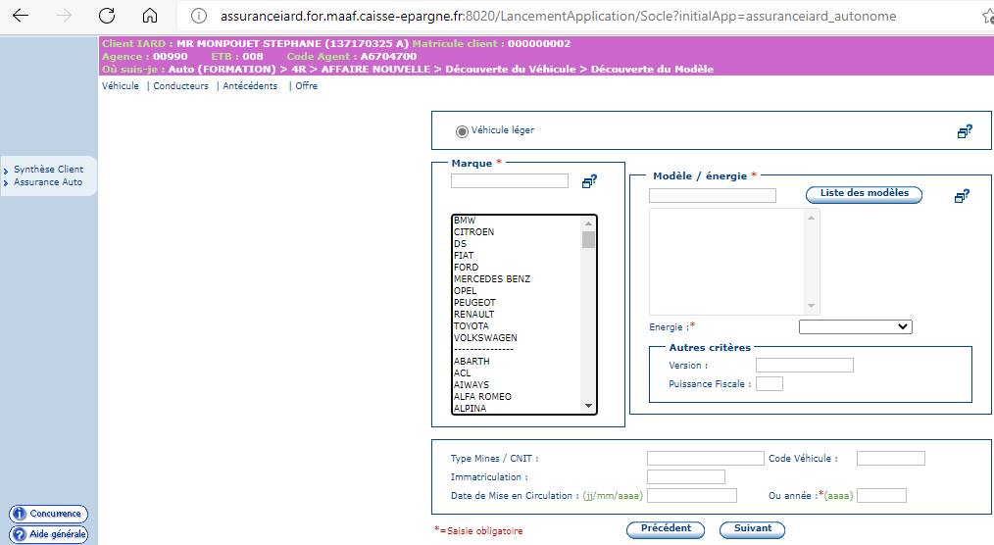
Comment l’utiliser ? (4/4)
  En cas d’orientation sur l’Auto Pro : changement d’approche ! La sélection du véhicule à assurer doit être opérée par la marque.

